Slide 1
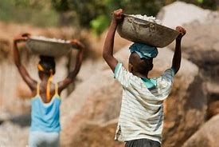
PANORAMA DO TRABALHO INFANTIL EM TOCANTINS E NO BRASIL
16.08.2024
MINISTRA MORGANA DE ALMEIDA RICHA

Slide 2
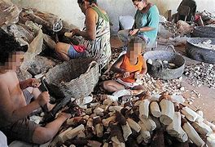
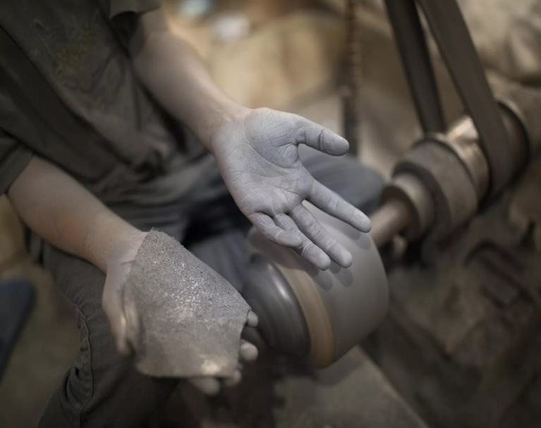
Trabalho Infantil: causas e consequências
um círculo vicioso
Pobreza
Desigualdades sociais
Baixa escolaridade
Cultura da exploração

Slide 3
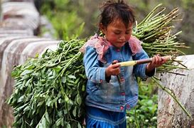
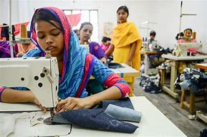
Danos
Saúde e segurança
Desenvolvimento mental e moral
Tráfico
Morte
* Segundo a Unicef, o trabalho infantil atinge 160 milhões de crianças no mundo (1 em cada 10 crianças).

Slide 4
Sistema multinível de proteção
Convenção 182 da OIT (Convenção sobre a Proibição das Piores Formas de Trabalho Infantil e a Ação Imediata para a sua Eliminação) – “criança” é o menor de 18 anos.
Lista TIP – piores formas do trabalho infantil
Decreto nº 6.481/2008 – regulamenta os arts. 3º, “d”, e 4º da Convenção 182 da OIT que trata da proibição das piores formas de trabalho infantil e ação imediata para a sua eliminação
Convenção 138 da OIT (Sobre a idade mínima de admissão ao emprego) – 15 anos.
Meta 8.7 da Agenda 2030 da ONU
Constituição Federal: art. 227
CLT e Estatuto da Criança e do Adolescente

Slide 5
PARÂMETRO ETÁRIO
OIT – criança é a que tem menos de 18 anos
ECA – criança até 12 anos e adolescente entre 12 e 18 anos
OIT – mais de 15 anos (Convenção 138)
CF – mais de 16, ou, na condição de aprendiz, mais de 14 (art. 7º, XXXIII)
IDADE PARA O TRABALHO

Slide 6
PEC 18/2011
Dá nova redação ao inciso XXXIII do art. 7º da Constituição Federal, para autorizar o trabalho sob o regime de tempo parcial a partir dos quatorze anos de idade. Verbis:
“Art. 7º, XXXIII – proibição de trabalho noturno, perigoso ou insalubre a menores de dezoito e de qualquer trabalho a menores de dezesseis anos, salvo na condição de aprendiz ou sob o regime de tempo parcial, a partir de quatorze anos”.
voltou à pauta da CCJC da Câmara dos Deputados e pode ir a votação.

Slide 7
Histórico
O Constituinte originário de 1988 inscreveu na Carta Magna o seguinte dispositivo:
Art. 7º, XXXIII - proibição de trabalho noturno, perigoso ou insalubre aos menores de dezoito e de qualquer trabalho a menores de quatorze anos, salvo na condição de aprendiz.
Mais tarde, por meio da Emenda Constitucional nº 20, de 1998, deu-se a seguinte redação ao dispositivo:
Art. 7º, XXXIII - proibição de trabalho noturno, perigoso ou insalubre a menores de dezoito e de qualquer trabalho a menores de dezesseis anos, salvo na condição de aprendiz, a partir de quatorze anos.

Slide 8
Pesquisa Nacional por Amostra de Domicílios Contínua 2024 - IBGE
Dados indicam que mais de 1,8 milhão de crianças e adolescentes, entre 5 e 17 anos, estão envolvidos em alguma forma de trabalho infantil no país, muitas vezes em condições perigosas e insalubres.
Entre os 1,40 milhão de adolescentes brasileiros de 14 a 17 anos ocupados no primeiro trimestre de 2024, 1,12 milhão estavam envolvidos em trabalho infantil, representando diretamente 79,8% deste grupo.
De 2019 para 2022, trabalho infantil aumentou no país.

Slide 9
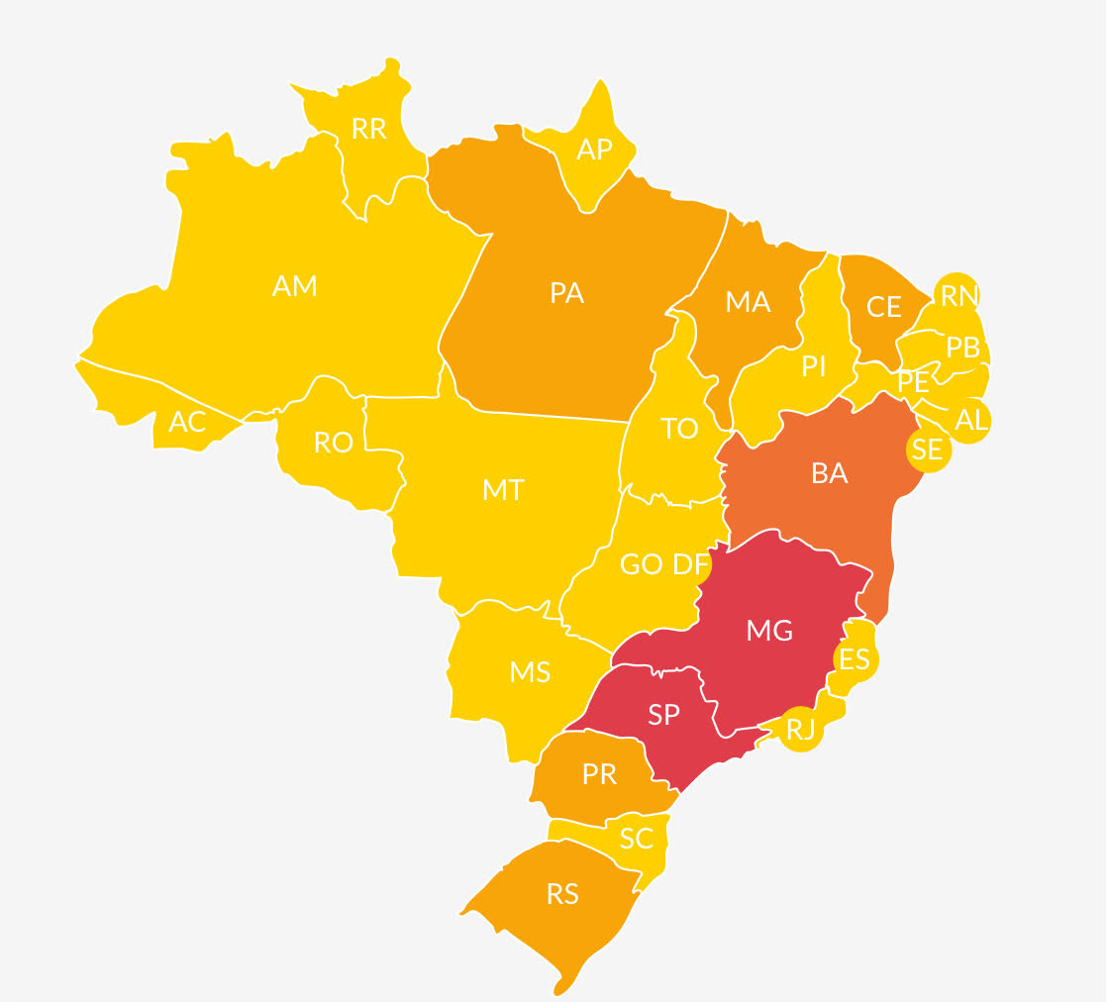
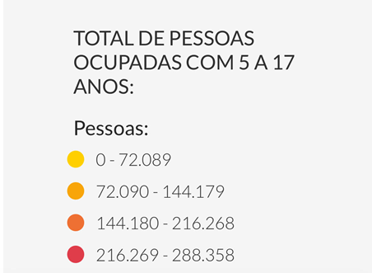
Mapa do trabalho infantil

Slide 10
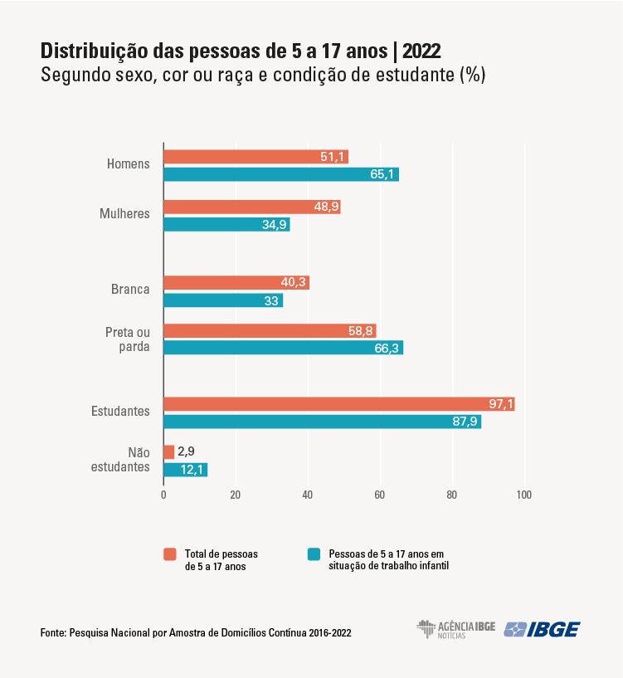
Dados estatísticos

Slide 11
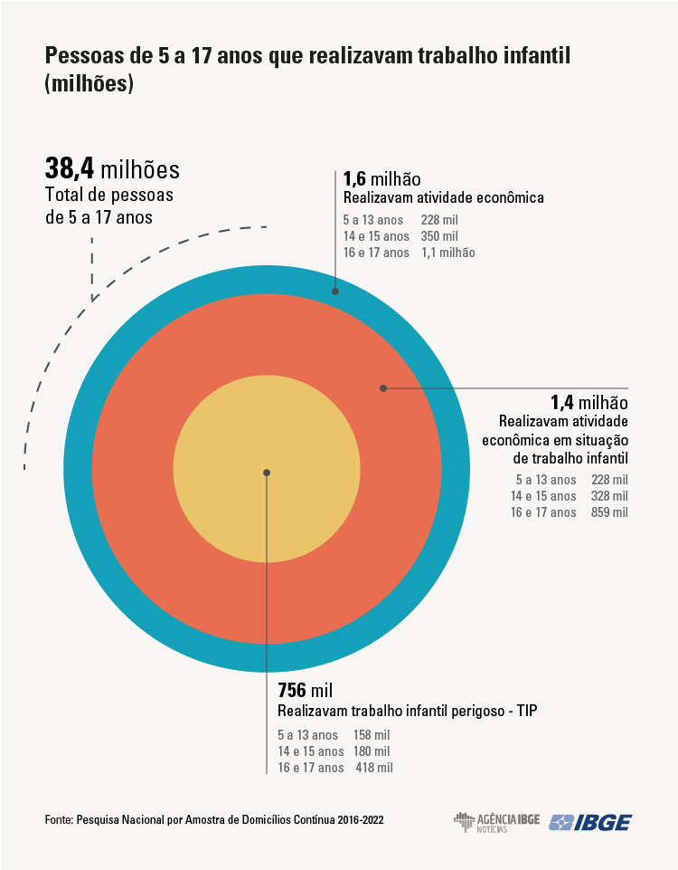

Slide 12
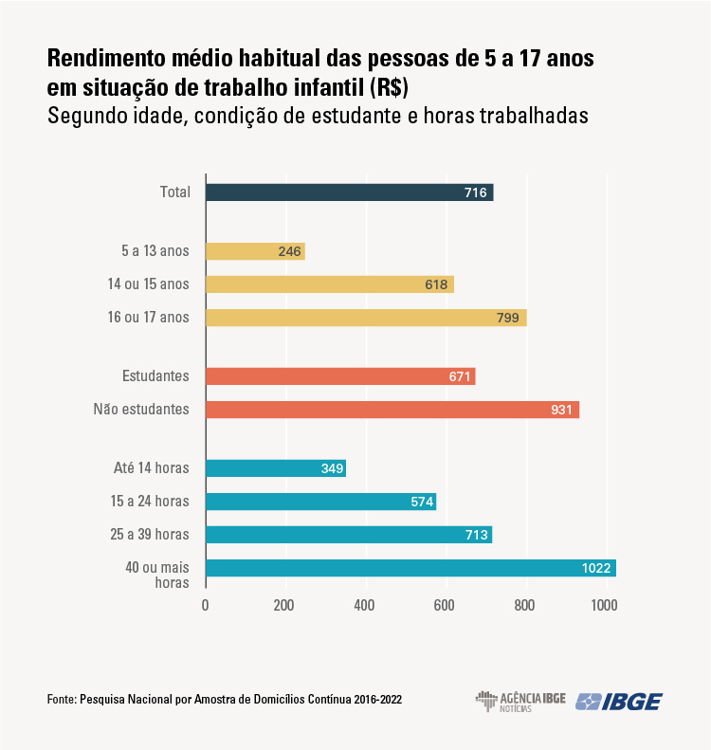

Slide 13
Dados SmartLab sobre a situação em Palmas
Município | UF | Aprendizes com vínculo ativo (03/2023) | Total de cotas de aprendizagem (03/2023) | Acidentes de Trabalho envolvendo Crianças ou Adolescentes - CAT/INSS (2012-2022) | Notificações Relacionadas ao Trabalho no SINAN de crianças e adolescentes Total (2007-2022) | Pontos de Risco de Exploração Sexual Comercial de Crianças e Adolescentes (2021/2022) | Pessoas ocupadas de menos de 14 anos em estabelecimentos agropecuários - Total (2017) | Estudantes que declararam trabalhar fora de casa (2017) | Famílias com situação de trabalho infantil e beneficiárias do Bolsa Família (2023) | Resgatados do trabalho escravo naturais do município (2002-2023) | Crianças e Adolescentes encontrados em situação de trabalho infantil (2022)
Palmas | TO | 1230 | 1386 | 2 | 133 |  | 71 | 661 | 2 | 1
* Palmas - Município da UF com o maior número de estudantes que declararam trabalhar fora de casa - Total: 661
Tocantínia - Município da UF com o maior número de crianças ou adolescentes menores de 14 anos ocupados em estabelecimentos agropecuários - Total: 694

Slide 14
JURISPRUDÊNCIA
[...] ACÃO CIVIL PÚBLICA. TRABALHADOR DOMÉSTICO. EXPLORAÇÃO DO TRABALHO INFANTIL. TRABALHO DEGRADANTE. CONDIÇÃO ANÁLOGA AO TRABALHO ESCRAVO. DANO INDIVIDUAL QUE SE IRRADIA PARA TODA A CATEGORIA DOMÉSTICA. POSSIBILIDADE. TRANSINDIVIDUALIDADE. INDENIZAÇÃO POR DANO MORAL COLETIVO. I - No campo das relações de trabalho, ao Parquet compete promover a ação civil pública no âmbito desta Justiça para a defesa de interesses coletivos, quando desrespeitados os direitos sociais constitucionalmente garantidos, bem assim outros interesses individuais indisponíveis, homogêneos, sociais, difusos e coletivos (arts. 6º, VII, "d", e 83, III, da LC 75/93). [...] XIII - Feitas essas digressões iniciais, verifica-se que, no caso dos autos, o ato ilícito decorreu da incontroversa prática do trabalho doméstico infantil e da submissão da jovem Gabriela à condição análoga à de escravo, por mais de dez anos. XIV - Não obstante o quadro factual demonstre a ilicitude da conduta praticada pelos recorridos, em função do qual, inclusive se reconheceu a ocorrência de dano moral individual, constata-se que o Tribunal Regional reputou indevida a ação civil pública ajuizada pelo Ministério Público do Trabalho. XV - Na ocasião, a Corte de origem registrou não se tratar de dano moral coletivo, ao fundamento de que os danos foram sofridos por uma única vítima, não havendo "vilipêndio à esfera extrapatrimonial de um grupo, classe ou comunidade de pessoas, não emergindo, pois, daquela prática a existência de um sentimento coletivo de indignação, desagrado e de vergonha capaz de ferir a ‘moral’ da coletividade inserida nesse contexto".

Slide 15
XVI - Cabe, portanto, perquirir se a conduta de contratar trabalhador doméstico, com evidente exploração do trabalho infantil, em condições degradantes e submissão de pessoa certa e determinada à condição similar ao regime de escravidão, implica lesão de ordem coletiva a ser reparada. XVII - Em linhas gerais, assevera Sérgio Cavalieri Filho: "O importante, destarte, para a configuração do dano moral não é o ilícito em si mesmo, mas sim a repercussão que ele possa ter." (CAVALIERI FILHO, Sérgio. Programa de responsabilidade civil. 11. ed. São Paulo: Atlas, 2014. p. 113). XVIII - Sobre o tema em debate, preleciona Xisto Tiago de Medeiros Neto que apenas uma agressão injusta e intolerável aos valores éticos da sociedade autoriza a condenação em danos morais coletivos. XIX - De igual modo, aponta Vicente de Paula Maciel Júnior que "as tentativas de explicação do fenômeno coletivo (direitos difusos) e do processo coletivo não devem ter como ponto referencial os sujeitos, mas o fato, o acontecimento, o bem da vida que se pretende tutelar e que revelará que aquela demanda possui natureza coletiva lato sensu . ( In , Teoria das ações coletivas - as ações coletivas como ações temáticas, LTr: São Paulo, 2006. p. 174).

Slide 16
XX - Nessa diretriz, malgrado se cogite de interpretação restritiva quanto à caracterização do dano moral coletivo, o certo é que não se pode analisar o indivíduo em sua concepção singular, mas sim, enquanto integrante de uma coletividade. Isso quer dizer que o reconhecimento do direito coletivo também se relaciona a vítimas singulares e identificáveis, desde que a lesão sofrida tenha repercussão difusa e não meramente individual, a justificar a tutela pelo ordenamento jurídico. XXI - Efetivamente, o direito à dignidade está consagrado nos direitos e garantias fundamentais, de modo que a proteção do Estado à integridade física e moral de seus cidadãos, ainda que concretizada em um caso individual e específico, se apresentar reflexo em toda a coletividade, subsistirá inegável o dano moral difuso. XXII - Em outras palavras, para efeito de caracterização do dano moral coletivo e sua adequada reparação uma conduta ilícita, independentemente do número de pessoas atingidas pela lesão, pode inserir-se em um plano mais abrangente de alcance jurídico, a exigir necessária consideração para efeito de proteção e sancionamento, quando comprovada lesão coletiva. XXIII - Impende considerar, por oportuno, que o trabalho infantil, exercido por menores abaixo da idade mínima legal, deve ser combatido com prioridade. Por isso mesmo, a Convenção nº 182 da OIT, ratificada pelo Brasil, assinala a idade mínima de admissão ao emprego e proíbe as piores formas de trabalho infantil. XXIV - É sabido, ademais, que o trabalhador doméstico durante muitos anos esteve à margem das proteções conferidas aos trabalhadores em geral, tanto é que a Lei Complementar nº 150 de 2015 surgiu para reconhecer direitos e garantias da categoria, visando à valorização do trabalho doméstico. XXV - Dessa forma, a prática de trabalho infantil doméstico aliada à condição degradante e análoga ao trabalho escravo, ainda que direcionada a uma vítima em particular, representa nítido dano moral coletivo, na medida em que a lesão sofrida se irradia de forma difusa e generalizada para toda a categoria dos trabalhadores domésticos

Slide 17
XXVI - Trata-se, pois, de interesse metaindivindual, de indiscutível relevância social, na medida em que a prática do empregador, consistente em contratar menor para a prestação de trabalhos domésticos, sem contraprestação salarial e submissão aos maus tratos e regime de escravidão gera graves prejuízos à sociedade de uma forma generalizada. XXVII - Com isso, uma vez configurado o potencial dano à coletividade, a decisão regional que propendeu pela sua não ocorrência viola o disposto no artigo 5º, inciso X, da Constituição. XXVIII - Inviável, no mais, avançar sobre a fixação do valor da indenização pelo dano imaterial, uma vez que ele não fora reconhecido nem em primeiro nem em segundo graus de jurisdição, impondo-se, assim, o retorno dos autos à Vara do Trabalho de origem para que o arbitre como entender de direito. XXIX - Recurso de revista conhecido e provido. (RR-64100-69.2009.5.05.0038, 5ª Turma, Relator Ministro Antonio Jose de Barros Levenhagen, DEJT 17/03/2017).

Slide 18
AGRAVO DE INSTRUMENTO. RECURSO DE REVISTA INTERPOSTO A ACÓRDÃO PUBLICADO NA VIGÊNCIA DA LEI N.º 13.467/2017. INDEPENDÊNCIA ENTRE AS INSTÂNCIAS TRABALHISTA E CRIMINAL. EXPLORAÇÃO DE TRABALHO INFANTIL. SUBMISSÃO A TRABALHO FORÇADO E DEGRADANTE. RESPONSABILIDADE CIVIL. TRANSCENDÊNCIA JURÍDICA RECONHECIDA.[...] Segundo registrou o Tribunal Regional, soberano na análise do contexto fático-probatório dos autos, o reclamante mudou-se juntamente com seus pais para fazenda de propriedade das reclamadas, onde laborou desde os seis anos de idade em proveito da organização religiosa. 7. Para além do trabalho infantil explorado, constatou-se ainda a submissão do reclamante a trabalho forçado e em condições degradantes, nos termos da Convenção n.º 29, artigo 2, item 2, da Organização Internacional do Trabalho e da Portaria n.º 1.293/2017 do Ministério do Trabalho. 8. Nas formas contemporâneas de escravidão, a restrição à liberdade de ir e vir não se dá apenas por meio de coação física, mas também psicológica, o que se verifica no caso concreto por meio das ameaças a que se refere a prova testemunhal, no sentido de os fiéis não poderem deixar o local de trabalho. 9. No caso dos autos, verifica-se a existência de uma hierarquia na estrutura interna da organização religiosa, que se converteu em exercício abusivo do poder religioso sobre os fiéis, por parte dos líderes. Nesse contexto, o direito de resistência do empregado é aniquilado e eventual constrangimento psíquico adquire contornos ainda mais nocivos. 10. Assim, independentemente da subsunção dos fatos constatados nos autos ao tipo penal do artigo 149 do Código Penal, tais fatos materializam, a partir do arcabouço normativo que rege o Direito do Trabalho, a grave violação do direito fundamental ao trabalho digno que é a submissão de uma criança em tenra idade a trabalho infantil forçado e em condições degradantes. 11. Incólumes os artigos 935 do Código Civil e 64, parágrafo único, do Código de Processo Penal. 12. Agravo de Instrumento a que se nega provimento. (AIRR-10639-79.2018.5.03.0053, 6ª Turma, Relator Ministro Lelio Bentes Correa, DEJT 14/10/2022).

Slide 19
[...] RECURSO DE REVISTA DAS RECLAMADAS SOB A ÉGIDE DA LEI 13.467/2017 . VALOR ARBITRADO A TÍTULO DE INDENIZAÇÃO POR DANOS MORAIS. A Corte Regional, soberana na análise da prova, consignou os seguintes dados fáticos: a) a autora não foi retirada de seu âmbito familiar apenas por um ato altruísta das reclamadas, apenas para propiciar um futuro melhor, como tentaram fazer crer as rés; b) se a autora tivesse sido adotada, ainda que de maneira tácita, teria tratamento ao menos semelhante ao tratamento das demais filhas, o que não ocorria; c) a reclamante pagava por seus utensílios pessoais, participava de seus recolhimentos previdenciários, participava de seu plano de saúde, comprava suas próprias roupas, produtos de beleza e higiene, entre diversos outros gastos arcados por ela própria, como demonstram as anotações de pagamento; d) a reclamante se viu privada de estudos, o que fez com que seu desenvolvimento pessoal fosse sobremaneira privado; e) a vizinha da ré conheceu a autora aos 14 ou 15 anos e desde então já era tratada como empregada da casa, sendo possível concluir que a serventia começou até antes; f) a ré empregou menor de idade sem oportunizar tempo para estudo e para o desenvolvimento psicológico; g) hoje a autora depende de faxinas nas casas dos parentes da reclamada com os quais conviveu durante sua vida, recebendo de maneira aleatória e informal; h) desde os 7 anos de idade a reclamante se viu sem convivência além da residência, sem conhecimento dos fatos além dos portões da casa, e sem perspectiva de construir um futuro estranho àquele em que foi emergida após a falsa adoção; i) o pagamento de um salário mais plano de saúde e recolhimentos previdenciários não servem para livrar o ato ilícito culposo praticado pelas rés, pois o dano pior já havia sido praticado e dificilmente poderá ser reparado - impedir o acesso à educação; j) a demandante foi privada de educação, direito de voto e, para além, de verdadeira participação na sociedade em que está precariamente inserida; k) não há controvérsia em relação aos fatos de que a reclamante foi trazida para a casa das reclamadas com 7 anos de idade (em 1987, aproximadamente) e lá ficou até 2016, quando, segundo depoimento da reclamante, em audiência, desentendeu-se com uma pessoa da família e deixou o trabalho; l) nos quase trinta anos de convivência, a reclamante permaneceu sem frequentar escolas, sem receber, ao menos em certa parte desse período, dinheiro pelos serviços que realizava, e trabalhando desde muito jovem em serviços domésticos que favoreciam as rés; m) a prova dos autos deixou patente que a prática das reclamadas era mesmo a utilização da mão de obra infantil; [...]

Slide 20
n) incontroverso que dos 7 aos 18 anos de idade a autora não recebeu qualquer salário; a CTPS foi anotada em 1998, quando a autora completou 18 anos e a prova documental dos autos demonstrou que de agosto de 2001 a outubro desse mesmo ano, a reclamante não recebeu nenhum valor em dinheiro, trabalhando para pagar a contribuição do INSS da empregadora e algumas outras necessidades básicas, numa espécie de truck system domiciliar, engendrado pelas reclamadas; o) a ausência do pagamento de qualquer parcela do salário em moeda, acrescido da completa privação de instrução formal (não há indicação de que a reclamante tenha frequentado escola, em qualquer momento de sua vida), além da utilização da mão de obra da autora, desde tenra idade, em serviços reconhecidamente inadequados para menores (realização de trabalho em idade onde a Constituição Federal proíbe que este ocorra) leva à conclusão de que a reclamante esteve submetida a condições degradantes de trabalho, configurando-se, por isso mesmo, a hipótese do trabalho em condições análogas à de escravo. Em sequência, o Tribunal a quo concluiu: "o que se percebe é que as privações a que a reclamante foi submetida, especialmente aquelas relacionadas à educação formal e salário, submeteram-na a uma espécie tão aguda de prejuízo intelectual, que é difícil afirmar se a autora, desligando-se das rés com 36 anos de idade, conseguirá, de alguma forma, adquirir condições de desenvolver qualquer tipo de atividade legal que venha a garantir a ela condições de, com independência, sobreviver na nossa sociedade contemporânea, conseguindo recursos para residir, alimentar-se, vestir-se, medicar-se, etc". Nesse contexto, destacando que o valor de R$ 150.000,00 arbitrado pela origem não se mostra o mais adequado para a solução do conflito, o TRT decidiu no sentido de que o montante de R$ 1.000.000,00 (um milhão de reais) é, efetivamente, o valor a ser deferido e que, por conta do quadro narrado, pode servir como paliativo para as privações e sofrimento que marcarão a vida da autora, como sequelas que não se sabe se algum dia serão resolvidas. Ante a gravidade da situação da reclamante descrita pelo Regional e considerando que a condenação em 254 meses de forma escalonada entre as três reclamadas, não houve violação direta e literal do art. 944 do CC. Os arestos de fls. 768-770 são inespecíficos, pois não retratam a mesma situação fática dos autos. Incidência da Súmula 296 I, do TST. Recurso de revista não conhecido. (RR-1002309-66.2016.5.02.0088, 6ª Turma, Relator Ministro Augusto Cesar Leite de Carvalho, DEJT 03/06/2022).

Slide 21
Os nem-nem
De acordo com um relatório da OCDE, entre 37 países analisados, o Brasil ocupa o segundo lugar na proporção de jovens de 18 a 24 anos que não estão envolvidos em estudos, nem em trabalho.
Apenas a África do Sul apresenta uma taxa mais alta.
Cerca de 36% dos jovens brasileiros nessa faixa etária fazem parte da estatística.

Slide 22
O papel das políticas públicas
PEC da Primeira Infância – Constituição do Estado do Tocantins
A aprendizagem profissional como um elemento estratégico do processo de transição escola-trabalho, a favorecer grupos etários de adolescentes e jovens com maiores dificuldades de inclusão sócio-produtiva.
Cotas de aprendizes e dificuldades de preenchimento.

Slide 23
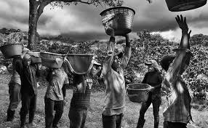
“Constatamos que o mundo está dividido em duas partes: de um lado a liberdade para aqueles que têm tudo, do outro a privação de tudo para aqueles que não têm nada.”
Sebastião Salgado
“Acho que quase tudo de importante que já aconteceu era inimaginável pouco antes de acontecer. [...] acabar com a escravidão, acabar com o trabalho infantil, o voto das mulheres, etc”.
David Swanson

